Slide 1
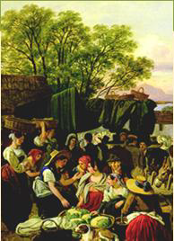
Экономика образования
и
образовательного учреждения
Анисовец Татьяна Александровна
НИУ ВШЭ – Санкт-Петербург
anissovet@hse.spb.ru

Slide 2
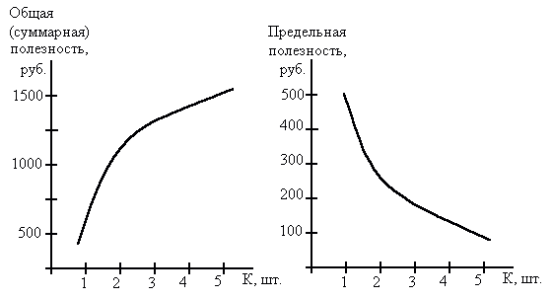
Общие экономические принципы и теории
инвестиции,
рабочая сила,
производительность,
затраты,
эффективность,
спрос и предложение
Образование
Другие услуги

Slide 3
Специалисту в сфере государственного управления, для принятия управленческих решений необходимо знать ответы на такие вопросы, как:
Какой эффект на достижения школьников оказывает политика сокращения размера класса?
Как влияет оплата труда учителей на результаты образования школьников?
Что мы знаем об эффективном использовании ресурсов в школах?
Как финансировать школы для достижения лучших результатов?

Slide 4
Тематика курса
1.Введение в экономику образования
2. Производство образовательных услуг.
3.Финансовые аспекты образования и роль государства в образовании.
4.Ценообразование на услуги ОУ.
5.Рынок труда преподавателей.
6.Сущность хозяйственного
механизма, его своеобразие в
образовании.
7. Эффективное управление
финансами в образовательном
учреждении.

Slide 5
В результате обучения мы будем знать:
основные концепции экономики образования;
систему финансирования среднего образования;
знать основные источники наборов данных, используемых для исследования в экономике образования;
механизмы ценообразования в образовательном учреждении;
действие хозяйственного механизма образовательного учреждения, организацию его деятельности;
материально-техническую базу системы образования РФ.

Slide 6
В результате обучения мы будем уметь
анализировать общие характеристики и различия в системах финансирования общего образования в разных странах мира;
рассчитывать величину, структуру затрат на обучение;
определять современную ценность будущих благ;
определять наличие положительных и отрицательных внешних эффектов хозяйствования;
объяснять, анализировать и оценивать образовательную политику с экономической точки зрения;
формировать собственную позицию по отношению к реальным экономическим ситуациям.

Slide 7
Мыслить ЭКОНОМИЧЕСКИ!

